Slide 1

算法
Tel:0571-88394222 QQ;106159278

Slide 2
时间复杂度
空间复杂度
递归算法
排序算法
Tel:0571-88394222 QQ;106159278

Slide 3
算法（algorithm）是指令的集合，是为解决特定问题而规定的一系列操作。它是明确 定义的可计算过程，以一个数据集合作为输入，并产生一个数据集合作为输出。一个算法通 常来说具有以下五个特性：
Tel:0571-88394222 QQ;106159278

Slide 4
算法设计要求
输入：一个算法应以待解决的问题的信息作为输入。
输出：输入对应指令集处理后得到的信息。
可行性：算法是可行的，即算法中的每一条指令都是可以实现的，均能在有限的时 间内完成。
有穷性：算法执行的指令个数是有限的，每个指令又是在有限时间内完成的，因此 整个算法也是在有限时间内可以结束的。
确定性：算法对于特定的合法输入，其对应的输出是唯一的。即当算法从一个特定 输入开始，多次执行同一指令集结果总是相同的
简单的说，算法就是计算机解题的过程。在这个过程中，无论是形成解题思路还是编写程序，都是在实施某种算法。前者是算法的逻辑形式，后者是算法的代码形式。
Tel:0571-88394222 QQ;106159278

Slide 5
时间复杂性
在计算机资源中，最重要的就是时间与空间。评价一个算法性能的好坏，实际上就是评 价算法的资源占用问题。
直接对源程序的分析，不考虑运行时的情况。
Tel:0571-88394222 QQ;106159278

Slide 6
算法
算法 = 控制结构 + 原操作（固有数据类型的操作）
算法的执行时间 =
原操作(i)的执行次数×原操作(i)的执行时间
算法的执行时间与原操作执行次数之和成正比
从算法中选取一种对于所研究的问题来说是基本操作的原操作，以该基本操作在算法中重复执行的次数作为算法运行时间的衡量准则。
Tel:0571-88394222 QQ;106159278

Slide 7
算法与程序比较
  (1)程序是算法在计算机程序设计语言中的具体实现。通常定义一个算法必须提供足够细节,才能转化为程序。(多个程序表示同一算法)
  (2)算法的有穷性意味着不是所有程序都是算法.例如;操作系统是一个程序不是算法,但把操作系统各种任务看成单独问题,每个问题是由特定算法实现,得到输出结果便终止。
  (3)算法和程序是相互独立的。
Tel:0571-88394222 QQ;106159278

Slide 8
算法的评价
1.算法评价目的:选择合适算法或对已有的算法进行改进。
2.通常设计一个好的算法应考虑：
  (1)正确性——首要条件
  (2)运行时间:算法的时间复杂度(即:执行一个简单操作所需时
  间与操作次数的乘积)。
  (3)占用存储空间:算法的空间复杂度(含存储算法本身,算法输
  入输出数据和算法运行过程中临时占用空间)。
  (4)简单性:算法易于理解,易于编码及调试。
3.算法的时间复杂度和空间复杂度S(n)=O(f(n))一般用数量级来表示。
Tel:0571-88394222 QQ;106159278

Slide 9

时间复杂度(Time Complexity)
算法在计算机中运行时间受很多因素(与计算机系统的软硬件环境有关)的影响。通常利用语句频度和渐进时间复杂度衡量时间复杂度。
1.语句频度——指该语句被执行的次数。
  (1)任何算法都可分解为简单操作(如赋值、比较、移位等)来执行.
  (2)假设执行每条语句所需时间为单位时间,则算法运行时间转化为所有语句执行次数,即语句频度之和（频度统计法）。
2.一般情况下,语句频度是问题规模n的函数,用T(n)表示,若有某个辅助函数f(n)使：
  则称f(n)与 T(n)同阶,记作: T(n)=O(f(n))
  O(f(n))表示时间复杂度(或称渐进时间复杂度), f(n)是最大语频
Tel:0571-88394222 QQ;106159278

Slide 10
时间复杂度(Time Complexity)
3.算法分析的几个方法：
  (1)执行一些简单的输入,输出或赋值语句时,可近似认为需要O(1)时间.
  (2)对于顺序结构,需要依次执行一系列语句所需时间可采用累加求和的方式进行估计
  (3)对于选择结构,如if语句。它的时间主要消耗在执行then子句或else子句时所用的时间，但if语句判断条件本身也消耗O(1)的时间
  (4)对于循环语句,它的时间主要耗费在执行循环体以及循环条件的检验上,可采用乘法计算出算法的语频,从而得到算法时间复杂度。
  (5)对于较为复杂算法,采用先分解为几个容易估计的部分,然后利用求和方法计算出整个算法的时间复杂度。
Tel:0571-88394222 QQ;106159278

Slide 11
时间复杂度综合考虑
1.由于算法时间复杂度考虑的只是问题规模n的增长率,在难以精确计算语句频度的情况下,只需求出关于n的增长率或阶数即可。
2.有时算法时间复杂度与算法处理的输入数据集有关,算法的时间复杂度难以确定。这时一般采用算法在最坏的情况下复杂度作为时间复杂度。
  例如：在排序算法中,要求从小到大排序.
  若给定输入集为从大到小最坏情况,时间复杂度为T(n)=O(n²)
  若不作特别说明,以后各章均为最坏情况时间复杂度。
3.在分析时间复杂度是,随着问题规模n的增大，各种时间复杂度存在下列大小关系：
数量级的大小顺序：
O(1)<O(log₂n)<O(n)<O(nlog₂n)<O(n²)<O(n³) < …<O(2^{n})<(n!)
Tel:0571-88394222 QQ;106159278

Slide 12
递归问题
递归是在计算机科学、数学等领域运用非常广泛的一种方法。使用递归的方法解决问题， 一般具有这样的特征：我们在寻求一个复杂问题的解时，不能立即给出答案，然而从一个规 模较小的相同问题的答案开始，却可以较为容易的求解复杂的问题。
Tel:0571-88394222 QQ;106159278

Slide 13
递归的概念
递归（recursion）是指在定义自身的同时又出现了对自身的引用。如果一个算法直接 或间接地调用自己，则称这个算法是一个递归算法。
任何一个有意义的递归算法总是由两部分组成：递归调用与递归终止条件。下面我们来 看一个递归算法的简单例子。
Tel:0571-88394222 QQ;106159278

Slide 14
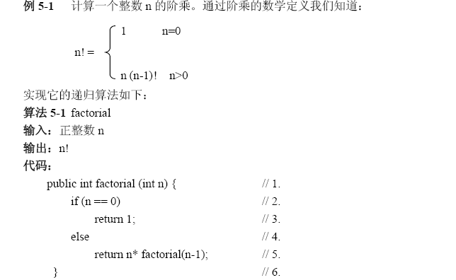
Tel:0571-88394222 QQ;106159278

Slide 15
在算法 5-1 中第 2 行是判断是否满足递归终止条件，如果满足则执行第 3 行，否则进行 递归调用执行第 5 行。在这里可以看到递归调用与递归终止条件在递归算法中缺一不可，如 果没有递归终止条件那么递归将会无休止的进行下去；而没有递归调用，则递归算法就不成 其为递归算法。因此在编写递归算法时一定要注意这两个方面的内容。下面我们再看一个递归算法的例子。
Tel:0571-88394222 QQ;106159278

Slide 16
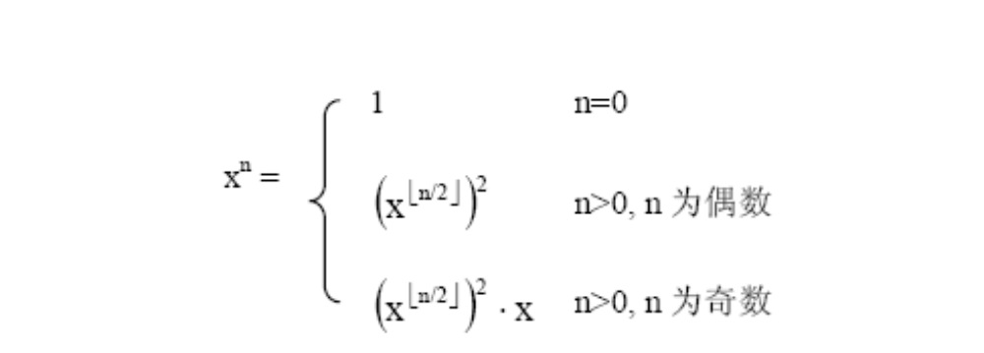
例 5-2 计算以 x 为底的 n 次幂，其中 n 为非负整数。计算整数次幂可以简单的使用一个循环迭代 n 次，每让 x 乘以自身即可。但是这样算法的时间复杂度为 Θ(n)，效率较低。 下面我们设计一个新的算法，可以使得时间复杂度为 Θ(log n)。因为xn可以写成如下形式：
Tel:0571-88394222 QQ;106159278

Slide 17
这显然是一个递归定义，其中当 n 为 0 时是递归终止条件；否则如果 n 大于 0，则需要进行递归调用，只不过在进行递归调用时需要分两种不同情况分别进行处理。算法 5-2 实现 了这一过程。
Tel:0571-88394222 QQ;106159278

Slide 18
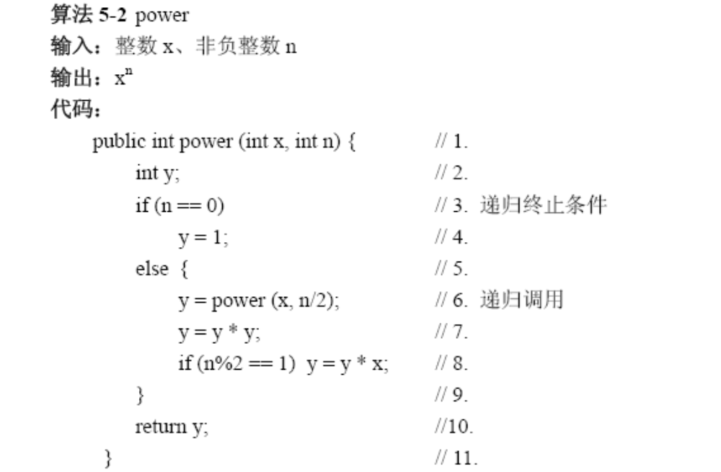
Tel:0571-88394222 QQ;106159278

Slide 19
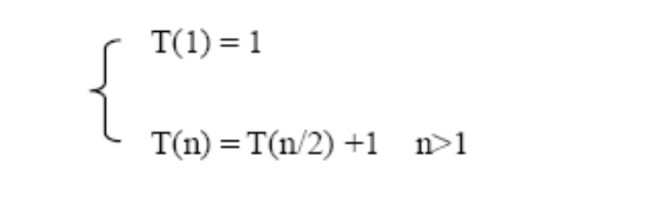
如果将乘法作为基本操作，则算法 5-2 的时间复杂度函数可以如下表示：
Tel:0571-88394222 QQ;106159278

Slide 20
这是一个非常简单的递推关系的求解问题，因为每进行一次调用，n 变为原来的一半， 因此总共的递归调用次数为 Θ(log n)，因此
T(n) = T(n/2) + 1
= (T(n/4) + 1) + 1
= ((T(n/8) + 1)+1) +1
= (…(T(1) + 1) + … +1) + 1
= Θ(log n)
Tel:0571-88394222 QQ;106159278

Slide 21
在实际应用中使用递归可以解决以下多方面的问题：
⑴ 问题本身的定义就是递归的，例如许多数学定义就是递归的。⑵ 问题本身虽然不是递归 定义的，但是它所用到的数据结构是递归的，例如链表、树就可以看成是递归定义的数据结 构。⑶ 问题的解法满足递归的性质
Tel:0571-88394222 QQ;106159278

Slide 22
递归的实现与堆栈
我们 知道在递归算法中会递归调用自身，因此在递归算法的执行过程中会多次进行自我调用。那 么这个调用过程是如何实现的呢?
为了说明自身的递归调用，我们先看任意两个函数通常在一个函数执行过程中需要调用另一个函数时，在运行被调用函数之前系统通常需 要完成如下工作：⑴ 对调用函数的运行现场进行保护，主要是参数与返回地址等信息的保 存；⑵ 创建被调用函数的运行环境；⑶ 将程序控制转移到被调用函数的入口。在被调用函 数执行结束之后，返回调用函数之前，系统同样需要完成 3 件工作：⑴ 保存被调函数的返 回结果；⑵ 释放被调用函数的数据区；⑶ 依照保存的调用函数的返回地址将程序控制转移 到调用函数。
Tel:0571-88394222 QQ;106159278

Slide 23
如果上述函数调用的过程中发生了新的调用，即被调函数在执行完成之前又调用了其他
函数，此时构成了多个函数的嵌套调用。当发生嵌套调用时按照后调用先返回的原则处理， 如此则形成了一个保存函数运行时环境变量的“后进先出”的使用过程，因此整个函数调用期 间的相关信息的保存需要使用一个堆栈来实现。系统将整个程序运行时需要的数据空间安排 在一个堆栈中，每当调用一个函数时就为它在栈顶分配一个存储区，每当从一个函数返回时 就释放它的存储区。
一个递归算法的实现实际上就是多个相同函数的嵌套调用。
Tel:0571-88394222 QQ;106159278

Slide 24
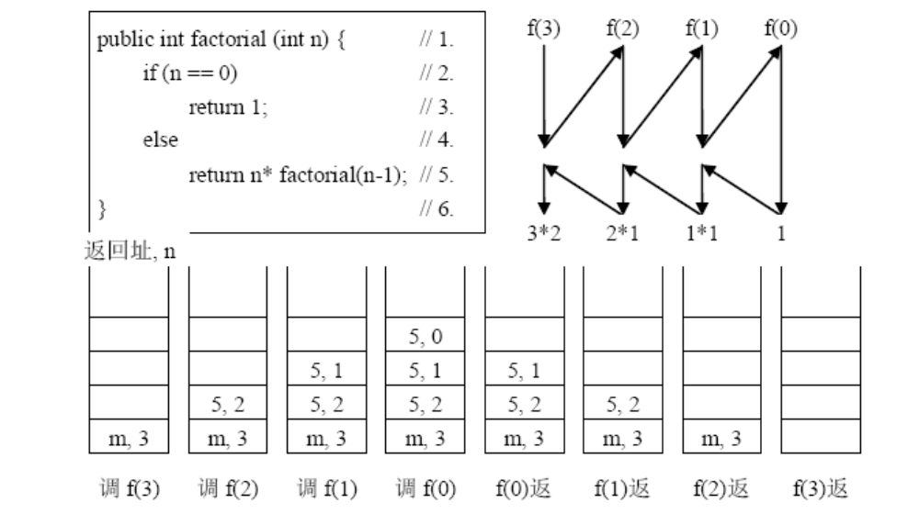
下面我们用算法 5-1：factorial 来说明递归的实现过程。假设 n=3，那么递归调用的过程 如图 5-1 所示。
Tel:0571-88394222 QQ;106159278

Slide 25
排序概述
1. 什么是排序？
简单地说，排序就是将一组杂乱无章的数据按一定的规律排列起来（递增或递减）。
定义：设有记录序列：
{R1、R2 … Rn}
其相应的关键字序列为：
{K1、K2 … Kn};
若存在一种确定的关系：
Kx<=Ky<=…<=Kz，
将记录序列 {R1、R2 … Rn} 排成按该关键字有序的序列：
{Rx、Ry … Rz}，
这样的操作称之为排序。

Slide 26
2. 排序的目的是什么？——便于查找！
3.排序算法的好坏如何衡量？
时间效率——排序速度
空间效率——占内存辅助空间的大小
稳定性——关键字相同的数据对象在排序过程中是否保持前后次序不变。如 2, 2*,1，排序后若为1, 2*, 2 则该排序方法是不稳定的。

Slide 27
4. 什么叫内部排序？什么叫外部排序？
——若待排序记录都在内存中，称为内部排序；
——若待排序记录一部分在内存，一部分在外存，则称为外部排序。

Slide 28
5. 内部排序的算法有哪些？
插入排序（希尔排序）
交换排序（快速排序）
选择排序（堆排序）
归并排序
基数排序

Slide 29
排序的方法有很多，但简单地判断那一种算法最好，以便能够普遍选用则是困难的。
评价排序算法好坏的标准主要有两条：算法执行所需要的时间和所需要的附加空间。另外，算法本身的复杂程度也是需要考虑的一个因素。
排序算法所需要的附加空间一般都不大，矛盾并不突出。而排序是一种经常执行的一种运算，往往属于系统的核心部分，因此排序的时间开销是算法好坏的最重要的标志。
排序的时间开销 它是衡量算法好坏的最重要的标志。通常用算法执行中的数据比较次数和数据移动次数来衡量。

Slide 30
冒泡排序
冒泡排序和气泡在水中不断往上冒的情况有些类似。气泡大的（大的数据）在下面，气泡小的（小的数据）在上面。
冒泡排序的基本原理
对存放原始数据的数组，按从前往后的方向进行多次扫描，每次扫描称为一趟。当发现相邻两个数据的次序与排序要求的大小次序不符合时，即将这两个数据进行互换。这样，较小的数据就会逐个向前移动，好象气泡向上浮起一样。

Slide 31
冒泡排序算法的运作如下：
比较相邻的元素。如果第一个比第二个大，就交换他们两个。
对每一对相邻元素作同样的工作，从开始第一对到结尾的最后一对。这步做完后，最后的元素会是最大的数。
针对所有的元素重复以上的步骤，除了最后一个。
持续每次对越来越少的元素重复上面的步骤，直到没有任何一对数字需要比较。

Slide 32
例：用冒泡排序的方法将下面一组无序数组
排成从小到大的顺序。
{ 49,38,65,97,76,13,27,49 }
分析：首先为了方便分析，我们把所给的数据，先用一个表格列出来，如下：

Slide 33
原数据和序号
序号 | 1 | 2 | 3 | 4 | 5 | 6 | 7 | 8
数据 | 49 | 38 | 65 | 97 | 76 | 13 | 27 | 49
第一趟排序的步骤：
序号 | 1 | 2 | 3 | 4 | 5 | 6 | 7 | 8
数据 | 38 | 49 | 65 | 76 | 13 | 27 | 49 | 97
经过第一趟排序，把最大的数沉到最底了！

Slide 34
第一趟排序后的数据和序号
序号 | 1 | 2 | 3 | 4 | 5 | 6 | 7 | 8
数据 | 38 | 49 | 65 | 76 | 13 | 27 | 49 | 97
第二趟排序的步骤：
序号 | 1 | 2 | 3 | 4 | 5 | 6 | 7 | 8
数据 | 38 | 49 | 65 | 13 | 27 | 49 | 76 | 97
经过第二趟排序，把第二大的数沉到倒数第二个位置了!

Slide 35
观察原数据与第一、二趟排序后的数据
序号 | 1 | 2 | 3 | 4 | 5 | 6 | 7 | 8
数据 | 49 | 38 | 65 | 97 | 76 | 13 | 27 | 49
序号 | 1 | 2 | 3 | 4 | 5 | 6 | 7 | 8
数据 | 38 | 49 | 65 | 76 | 13 | 27 | 49 | 97
序号 | 1 | 2 | 3 | 4 | 5 | 6 | 7 | 8
数据 | 38 | 49 | 65 | 13 | 27 | 49 | 76 | 97

Slide 36
序号 | 1 | 2 | 3 | 4 | 5 | 6 | 7 | 8
数据 | 49 | 38 | 65 | 97 | 76 | 13 | 27 | 49
初始
序号 | 1 | 2 | 3 | 4 | 5 | 6 | 7 | 8
数据 | 38 | 49 | 65 | 76 | 13 | 27 | 49 | 97
1趟
序号 | 1 | 2 | 3 | 4 | 5 | 6 | 7 | 8
数据 | 38 | 49 | 65 | 13 | 27 | 49 | 76 | 97
2趟
序号 | 1 | 2 | 3 | 4 | 5 | 6 | 7 | 8
数据 | 38 | 49 | 13 | 27 | 49 | 65 | 76 | 97
3趟
序号 | 1 | 2 | 3 | 4 | 5 | 6 | 7 | 8
数据 | 38 | 13 | 27 | 49 | 49 | 65 | 76 | 97
4趟
5趟
序号 | 1 | 2 | 3 | 4 | 5 | 6 | 7 | 8
数据 | 13 | 27 | 38 | 49 | 49 | 65 | 76 | 97
6趟
序号 | 1 | 2 | 3 | 4 | 5 | 6 | 7 | 8
数据 | 13 | 27 | 38 | 49 | 49 | 65 | 76 | 97
序号 | 1 | 2 | 3 | 4 | 5 | 6 | 7 | 8
数据 | 13 | 27 | 38 | 49 | 49 | 65 | 76 | 97
7趟

Slide 37
简单选择排序
简单选择排序的基本思想
通过 n-I 次关键字间的比较，从无序序列[i..n]的 n-i+1 记录中选出关键字最小的记录加入有序序列（即作为有序序列中的第i个记录）。

Slide 38
示例：
初态
8 3 9 1 6
k
i
k
j
8 3 9 1 6
第一趟
i
j
首先从1- - n个元素中选出关键字最小的记录交换到第一个位置上。然后再从第2 个到第n个元素中选出次小的记录交换到第二个位置上，依次类推。
8 3 9 1 6
i
k
j
8 3 9 1 6
i
k
j
互换
1 3 9 8 6
k
i
j
第二趟
1 3 9 8 6
i
j
1 3 9 8 6
i
j
1 3 9 8 6
第三趟
i
j

Slide 39
简单选择排序算法描述
void SelectSort (Elem R[ ], int n )
{ // 对记录序列R[1..n]作简单选择排序
for (i=1; i<n; ++i) { //选择第i小记录换到位置i
k = SelectMinKey( R, i );
if ( i != k ) R[i]←→R[k];
}
} // SelectSort

Slide 40
简单选择排序算法分析
由于存在着不相邻元素之间的互换，因此，简单选择排序是“不稳定的” 。
算法实现共需要进行 n-1 次选择，每次选择需要进行n-i次比较（1≤i≤n-1），而每次交换最多需3次移动，因此，总的比较次数 C = n(n-1)/2，总的移动次数 M = 3(n-1)。故其时间复杂度为O(n²)。
选择排序的主要操作是进行关键字间的比较，因此改进选择排序应从如何减少“比较”考虑。

Slide 41
插入排序
基本原理，每步将一个待排序的对象，按其关键字大小，插入到前面已经排好序的一组对象适当位置上，直到对象全部插入为止。
直接插入排序(Insert Sort)
希尔排序(Shell Sort)

Slide 42
直接插入排序
基本思想：当插入第i个对象时，前面的R[1],R[2],…,R[i-1]已经排好序，此时，用R[i]的关键字与R[i-1], R[i-2],…的关键字顺序进行比较，找到插入位置即将R[i]插入，原来位置上对象向后顺移。

Slide 43
i (1) (2) (3) (4) (5) (6) (0)
[21] 25 49 25* 16 08 25
1 [21 25] 49 25* 16 08 49
2 [21 25 49] 25* 16 08 25*
3 [21 25 25* 49] 16 08 16
4 [16 21 25 25* 49] 08 08
5 [08 16 21 25 25* 49]

Slide 44
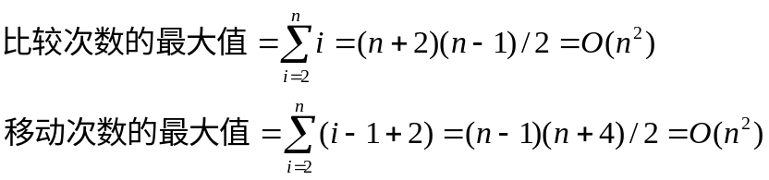
算法分析
直接插入排序算法由两重循环组成，对于有n个记录的排序，内循环表明完成一趟排序所需进行的记录关键字间的比较和记录的后移。
若初始时关键字递增有序（正序），这是最好情况。每一趟排序中仅需进行一次关键字的比较，所以总的比较次数为n-1。在while循环之前和之中，至少要移动记录两次，所以总的移动次数为2(n-1)。
若初始时关键字递减有序（反序），这是最坏情况。这时的记录比较和移动次数分别为：

Slide 45
直接插入排序的稳定性
直接插入排序是一种稳定的排序方法。
原理：关键字相同的两个对象，在整个排序过程中，不会通过比较而相互交换。

Slide 46
快速排序
基本思想
通过一趟排序将待排序列以枢轴为标准划分成两部分，使其中一部分记录的关键字均比另一部分小，再分别对这两部分进行快速排序，以达到整个序列有序。
通常取第一个记录的值为基准值或枢轴。

Slide 47
具体做法
附设两个指针low和high，初值分别指向第一个记录和最后一个记录，设枢轴为 key；
(1)从high 所指位置起向前搜索，找到第一个不大于基准值的记录与枢轴记录相互交换；
(2)从low 所指位置起向后搜索，找到第一个不小于基准值的记录与枢轴记录相互交换。
(3)重复这两步直至low=high为止。

Slide 48
21
（ 21 03 37 13 91 09 ）
枢轴
low
high
21
09
（ 21 03 37 13 91 09 ）
low
枢轴
low
high
21
（ 09 03 37 13 91 ）
37
high
枢轴
low
high
21
（ 09 03 13 91 37 ）
13
枢轴
low
high
low
21
（ 09 03 13 21 91 37 ）

Slide 49
一趟快速排序算法描述
int Partition (Elem R[ ], int low, int high){
R[0] = R[low]; pivotkey = R[low].key;
while (low < high) { //从两端交替向中间扫描
while (low < high && R[high].key >= pivotkey) - - high;
R[low] = R[high]; //将比枢轴记录小的移到低端
while (low < high && R[low].key <= pivotkey) + + low;
R[high] = R[low]; //将比枢轴记录大的移到高端
}
R[low] = R[0]; //枢轴记录到位
return low; //返回枢轴位置
} // Partition

Slide 50
对记录序列R[low...high]进行快速排序算法
void QSort ( Elem R[ ], int low, int high ){
if (low < high-1) { //长度大于1
pivo = Partition( L,low,high); //将R[low..high]一分为二
QSort(L,low, pivo-1); //对低子表递归排序，pivo是枢轴
QSort(L, pivo+1, high); // 对高子表递归排序
}
} // QSort
对记录序列进行快速排序
void QuickSort(Elem R[], int n){
QSort(R, 1, n);
} // QuickSort

Slide 51
快速排序算法分析
最好的情形（左、右子区间的长度大致相等）,快速排序的最好时间复杂度应为O(nlog₂n)。
最坏的情形（每次能划分成两个子区间，但其中一个是空），快速排序的最坏时间复杂度为O(n²)。
对n较大的情况，它是平均速度最快的排序算法，但当n很小时，此方法往往比其他简单排序方法还要慢。
快速排序是不稳定的。

Slide 52
联系方式
杭州和盈科技公司
Address:体育场路426号金属大楼9楼
www.aowin.com
Tel:0571-88394222 QQ;106159278

